Slide 1
移动应用开发
计算机学院计算机系
许立成 副教授
QQ: 1079516169

Slide 2
移动应用开发概述
课程主要内容：
Android应用开发（使用Java语言）
课程主要目标：
掌握Android原生开发技术，能用原生技术开发Android应用程序；
了解多种移动应用开发技术（手机前端）。
Notes:
React.js
基于HTML的前端界面开发正变得越来越复杂，其本质问题基本都可以归结于如何将来自于服务器端或者用户输入的动态数据高效的反映到复杂的用户界面上。而来自Facebook的React框架正是完全面向此问题的一个解决方案，按官网描述，其出发点为：用于开发数据不断变化的大型应用程序（Building large applications with data that changes over time）。相比传统型的前端开发，React开辟了一个相当另类的途径，实现了前端界面的高性能高效率开发。
Next.js 具有以下几点特性：
默认支持服务端渲染
自动根据页面进行代码分割
简洁的客户端路由方案（基于页面）
基于 Webpack 的开发环境，支持热模块替换
可以跟 Express 或者其它 Node.js 服务器完美集成
支持 Babel 和 Webpack 的配置项定制

Slide 3
为什么学习移动应用开发？

Slide 4
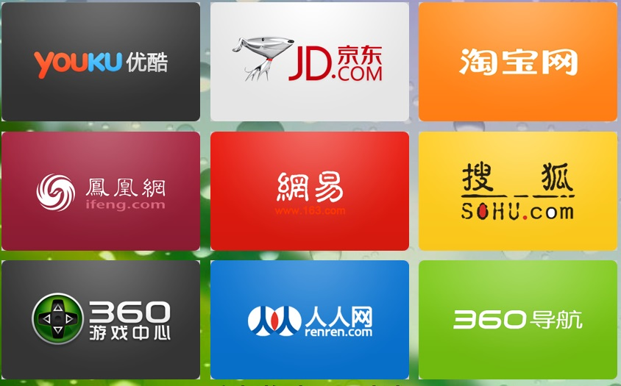
移动互联网时代
移动互联网是所有移动应用的基础，越来越多的人在购物、用餐、出行、工作时，都习惯性地使用手机。
使用手机随时随地查看信息、查找位置、分享感受、协同工作等。
移动互联网给人们的生活方式带来了翻天覆 地的变化。

Slide 5
互联网的发展
美国的情况，90年代，PC机走进千家万户，互联网应用逐渐发展，电子邮件、即时通讯、网上购物…
中国互联网，发展稍微晚一点，大约从2000年后才开始快速发展。

Slide 6
互联网发展有多快？
一起来看一下随着互联网的发展
迅速发展起来的公司：
阿里巴巴公司、腾讯公司、百度、字节跳动等

Slide 7
典型案例：
1999年9月，马云带领下的18位创始人在杭州的公寓中正式成立了阿里巴巴网络技术有限公司。2003年5月，购物网站淘宝网于马云公寓内创立。 2019财年第三季度，阿里巴巴集团收入人民币1614.56亿元。
1998年，马化腾跟同学张志东在深圳正式成立了腾讯计算机系统有限公司。1999年QQ正式出世，2011年腾讯又推出了微信。 2019第三季度财报：总收入972.36亿元。

Slide 8
典型案例：
2016年9月，抖音正式上线。
2017年8月，抖音短视频创建国际版抖音——TikTok，投入上亿美金进入海外市场。
2017年10月31日，抖音上线了直播功能。
2018年5月8日，字节跳动公司首席执行官张一鸣称2018年第一季度，抖音在苹果App Store下载量达4580万次，超越Facebook、YouTube、Instagram等，成为全球下载量最高的苹果手机应用。
2018年7月16日，抖音全球月活跃用户数突破5亿。

Slide 9
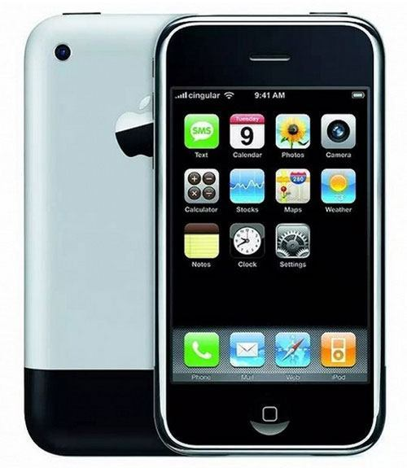
移动互联网（互联网的第二次崛起）
iPhone智能手机发布，移动互联网开始腾飞。
第一代iPhone于2007年1月9日由苹果公司前首席执行官史蒂夫·乔布斯发布，并在2007年6月29日正式发售。

Slide 10

移动互联网的定义
移动互联网是移动通信和互联网融合的产物，继承了移动随时、随地、随身和互联网分享、开放、互动的优势，即运营商提供无线接入，互联网企业提供各种成熟的应用。
移动互联网被称为新一代互联网web3.0。

Slide 11
1.1.1 移动互联网的特点
移动互联网是使用智能手机、平板电脑等移动终端，可同时提供语音、数据、多媒体等业务应用的开放式互联网络。
移动互联网相较于传统互联网，具有便捷性、智能性、个性化的特点。

Slide 12
1.1.2 移动互联网的发展方向
移动互联网发展方向：多元化和丰富的应用
移动浏览 / 下载
移动社交 ，即时通信类社交软件，例如 QQ、微信、微博、抖音等
移动搜索
移动广告
移动多媒体
移动购物
在线游戏
AI应用（通用大语言模型）

Slide 13
1.2 智能手机与手机浏览器
智能手机操作系统：
Android （安卓系统，google公司）
iOS 系统（苹果系统，Apple公司）
HUAWEI Harmony OS（华为鸿蒙系统）
越来越多的应用程序在Android 和 iOS 系统平台下的软件市场（商店）发布软件，华为鸿蒙系统上的软件也越来越丰富。

Slide 14
1.2.1 智能手机的发展
WAP1.0 时代 早在 2000 年的时候，移动互联网就已经进入了人们的生活，但那时候手机所提供的功能有限，基本上只提供彩铃、图片等服务内容。
这种服务只能满足部分手机用户的低层次需求。

Slide 15
1.2.1 智能手机的发展
WAP2.0 时代
直到 2006 年，智能手机的应用进一步发展，手机用户的需求开始发生变化，各种新的手机应用 不断推出，如新闻资讯、即时聊天等。
事实上，这些新的应用也只不过是在 SP 时代功能基础上的升级， 这段时期称为 WAP2.0 时代。

Slide 16
1.2.1 智能手机的发展
3G 时代
进入 3G 时代，移动互联网迎来了井喷式发展。
特别是以谷歌Android 系统、苹果 iOS 系统的智能手机推出后，手机的功能逐渐变得越来越强大。
例如 WIFI 无线联网、蓝牙、重力感应、数据存储等功能，让智能手机变得不再是一部单线的通话工具。

Slide 17
4G时代
4G时代：第四代移动电话行动通信标准，指的是第四代移动通信技术，外语缩写：4G。该技术包括TD-LTE和FDD-LTE两种制式。
LTE-Advanced
带宽：100MHz
峰值速率：下行1Gbps，上行500Mbps

Slide 18
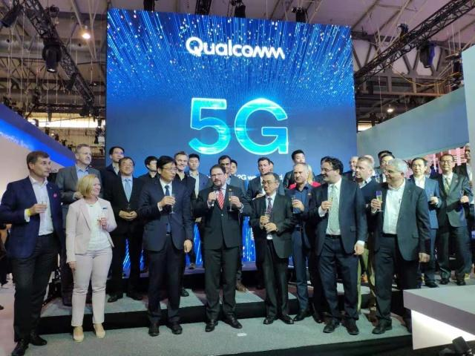
5G时代到来
“2020年开始已经太晚， 没有人愿意等到2020年底才有5G，2019年是真正的5G年。”
在2019年世界移动通信大会(MWC）上，高通公司总裁克里斯蒂亚诺·阿蒙(Cristiano Amon)再次吹响5G号角。

Slide 19
5G时代
第五代移动通信技术。
与4G相比，不仅将进一步提升用户的网络体验，同时还将满足未来万物互联的应用需求。
从用户体验看，5G具有更高的速率、更宽的带宽，5G网速将比4G提高10倍左右，只需要几秒即可下载一部高清电影，超高清视频；
从行业应用看，5G具有更高的可靠性，更低的时延，能够满足智能制造、自动驾驶等行业应用。

Slide 20
5G时代到来
2018年12月10日，工信部正式对外公布，已向中国电信、中国移动、中国联通发放了5G系统中低频段试验频率使用许可。
2018年12月18日，AT&T宣布，于12月21日在全美12个城市率先开放5G网络服务。
2020年，中国开始大规模建设5G网络，5G手机等硬件快速普及。

Slide 21
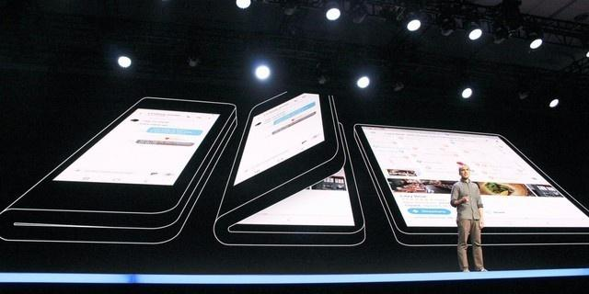
5G时代到来
华为、苹果、OPPO、小米等手机全部支持5G技术。
目前5G手机大量出货，开启新一轮换机潮。

Slide 22
1.2.1 回顾智能手机的发展
硬件设备的提升
手机经过十多年的发展，其硬件设备相比以前已经发生翻天覆地的变化。
系统的开放性
Android 系统以免费开源的方式打破了手机操作系统的封闭性，让各家手机制造商可以利用 Android 平台制造出用户体验更好、功能更强大的手机。
iOS 系统没有像 Android 系统那样开 放源代码，但是 iOS 和 Android 系统都提供了非常丰富的 API 接口和文档，开发者可以通过其提供 的 API 接口开发出极具创意的应用程序。
华为鸿蒙系统（HUAWEI Harmony OS），由华为公司在2019年8月9日正式发布，是开源的系统，对于打破国外垄断，发展国内信息产业具有重大意义。

Slide 23
1.2.1回顾智能手机的发展
更好的用户体验
采用 Android 或 iOS 系统的智能手机能够使用许多丰富的软件、游戏开发接口以及可定制的用户界面，这使得用户可以使用体验更好、 界面更精美的各种手机应用。
丰富的应用程序
人们对手机应用软件的需求越来越多，手机移动操作系 统厂商都不约而同地建立手机设备应用软件商店（市场），例如 Apple 的 APPStore、Google 的 Android Market 等，给智能移动设备的终端用户带来巨量的应用软件。

Slide 24
1.2.2 智能手机系统
1．Android( 安卓 ) 系统
Android 操作系统最初由 AndyRubin 开发，主要支持手机。2005 年 8 月由 Google 收购注资。 2007 年 11 月，Google 与 84 家硬件制造商、软件开发商及电信营运商组建开放手机联盟共同研发 改良 Android 系统，其后于 2008 年 10 月发布了第一部 Android 智能手机。

Slide 25
1.2.2 智能手机系统
iOS( 苹果 ) 系统
iOS 系统最初是为 iPhone 手机设计使用的，iPhone 手机在市场上一推出便大获成功，于是苹 果公司便陆续推出了 iPod touch、iPad等产品。

Slide 26
1.2.2 智能手机系统
WindowsPhone 系统（最失败的手机操作系统）
WindowsPhone 系统是微软公司发布的一款智能手机操作系统，将微软旗下的 XboxLive 游戏、XboxMusic 音乐与独特的视频体验集成至手机中。2012 年 6 月 21 日，微软公司正式发 布 WindowsPhone8，采用和Windows8 相同的Windows 内 核。

Slide 27
1.2.2 智能手机系统
2012年，华为开始规划自有操作系统“鸿蒙”；
2019年8月9日，华为正式发布鸿蒙系统。同时鸿蒙OS实行开源。
2021年12月，鸿蒙系统用户量暴增，将成为继安卓、iOS之后的全球第三大手机系统。
2023年8月4日，华为鸿蒙4（HarmonyOS 4）操作系统正式发布。

Slide 28
1.2.3智能手机浏览器
Android 系统中内置的 Android Browser 浏 览器
iOS 系统中内置的 Mobile Safari 浏览器
这两种浏览器都能够识别和解释 HTML、CSS 样式和 JavaScript 等代码，而且它们都有一个共同的特点就是其浏览器的核心都是基于 Webkit（一种浏览器引擎）。既支持 Webkit 引擎特性，也支持 HTML5 和 CSS3 的多种特性。

Slide 29
1.2.4 移动 Web 浏览器的特点
屏幕尺寸有限
智能手机硬件设备不断升级优化，移动 Web 浏览器得到更好的发展
基于 Webkit 核心，移动 Web 浏览器支持各种 Web 技术标准
触屏、缩放等交互操作

Slide 30
1.3.1 移动应用开发技术发展
各种类型的移动应用程序种类繁多，其开发的方式也存在着差异：
1. 原生开发，是在Android、IOS、 HarmonyOS等移动平台上利用官方提供的开发语言、开发类库、开发工具进行App开发。
2. Web应用开发（HTML5、Javascript框架技术），是利用Web技术进行的App开发，已发展出很多Javascript框架技术支持。
3.跨平台开发技术(Write once, run anywhere)
Flutter、React Native、Uni-app 、Taro
Notes:
移动端跨平台框架之争，其实主要是 谷歌/脸书/微软 三家争霸。 UNI-APP一枝独秀。
在技术选型上，如果有前端开发人员参与，且熟悉 React / Vue, 那么可以使用 Taro ，React Native （React技术栈） / UNI-APP （VUE技术栈） 。
如果前端资源不足，则可以考虑使用 MAUI / Flutter。 MAUI是C#开发，适合相应的微软技术栈的团队。 Flutter需要学习一门新的 Dart 语言，不过语言特性浅显易懂，学习难度也不大。

Slide 31
原生开发
Apple 提供的是基于 Object-C 语言的 iOS SDK 应用开发
Google 最初提供的是基于 Java 语言的 Android SDK 应用开发，随着技术发展，目前Google 官方提倡的开发语言是Kotlin
基于原生 SDK 的开发几点优势：
(1) 更好的用户体验和交互操作。
(2) 一般可离线运行，节省带宽成本。
(3) 可以充分发挥设备硬件和操作系统的特性。
Notes:
自 2007 年 Apple 公司发布第一款 iPhone 手机之后，基于移动终端的 Web 应用便得到发展。 当时 Apple 公司并不允许第三方开发者开发其 iPhone 应用软件，只允许他们开发基于 Web 的应用 程序。 2008 年，Apple 公司正式推出 iPhoneSDK，并开放 AppStore 应用软件市场。SDK 的推出， 让原来需要开发基于 Web 应用的第三方开发者几乎都转向 iPhoneSDK 的开发。 现在，移动智能设备之所以能够风靡全球，除了因其具有强大的硬件特性外，更重要的是它们拥 有巨量的应用软件，特别是在 AppStore 和 AndroidMarket 上的应用都是基于两大公司 (Apple 和 Google) 提供 SDK 给第三方开发者进行开发的。Apple 提供的是基于 Object-C 语言的 iOSSDK 应用开发，Google 提供的是基于 Java 语言的 AndroidSDK 应用开发。 基于原生 SDK 的开发存在以下几点优势。

Slide 32
原生开发
原生 SDK 开发不足之处。
(1) 平台间移植困难，存在版本间的兼容问题的风险。
(2) 一般开发周期比较长，维护成本高。
(3) 需要依赖第三方应用商店的审核上架，如 AppStore。

Slide 33
Web应用开发
Web应用开发
发布、维护方便快捷，但软件的使用体验跟原生相比存在比较大的差距
逐渐发展演变的混合应用开发：
结合原生和HTML5开发的技术，取长补短的一种开发模式。原生代码部分利用WebView插件或者其它的框架为H5提供了一个容器，程序主要的业务实现、界面展示是利用H5相关的Web技术进行实现的。

Slide 34
跨平台开发技术
目标：Write once, run anywhere
随着移动端应用的日益普及，开发者对于如何高效地开发跨平台应用的需求也越来越迫切。
Flutter、React Native、Uni-app 、Taro
Notes:
uniapp（Universal App，统一应用开发框架）是DCloud（Disruptive Innovations，颠覆性创新）公司于2018年推出的跨平台开发框架，旨在通过一套代码可发布多个平台应用的方式提升开发效率。
taro是由京东·凹凸实验室团队在2018年推出的“多端统一开发框架”，与uniapp类似，也具有一套代码可发布多个平台应用的特点。

Slide 35
Flutter
Flutter是由Google开发的跨平台移动应用开发框架。它通过自定义渲染引擎和Widget树构建用户界面，使用Dart语言进行开发。Flutter具有出色的性能、渲染速度和用户体验，可以实现流畅的动画效果，并且支持热重载和一套代码同时在iOS和Android上运行的优势。
国内首款Flutter的大型应用：咸鱼。
Notes:
Flutter：
由于Flutter自己的渲染引擎可以直接操作底层图形库，因此其动画性能非常出色。Flutter提供了丰富的动画库和内置的动画函数，可以轻松实现流畅的动画效果。
React Native：
React Native使用原生组件进行动画渲染，因此其动画性能通常比不上Flutter。对于复杂的动画，React Native可能会有一些性能损耗。
在不同硬件平台和操作系统上的表现：
Flutter：
由于Flutter使用自己的渲染引擎，因此其性能在不同平台上基本保持一致。Flutter可以在iOS和Android等多个平台上运行，并且在不同操作系统上表现相对稳定。
React Native：
React Native的性能可能受到底层原生组件和操作系统的影响。在高端手机上，React Native应用程序的性能通常很好，但在低端设备上可能会有一些性能问题。此外，React Native在Android上的性能相对较差，与iOS平台相比可能存在一些差距。

Slide 36
React Native
React Native (简称RN)是Facebook于2015年4月开源的跨平台移动应用开发框架，是Facebook早先开源的JS框架 React 在原生移动应用平台的衍生产物，支持iOS和安卓两大平台。
使用Javascript语言，类似于HTML的JSX，以及CSS来开发移动应用。

Slide 37
Uni-app
Uni-app是一种基于Vue.js的跨平台开发框架，由DCloud公司开发和维护。它允许开发者使用一套代码同时构建多个平台的应用程序，包括iOS、Android、H5、微信小程序、支付宝小程序、百度小程序、字节跳动小程序等。
Uni-app的核心思想是“写一次，到处运行”。开发者只需编写一次代码，就可以生成在不同平台上运行的应用程序。这样的开发方式极大地提高了开发效率，减少了开发成本。
Uni-app基于Vue.js语法和组件模型进行开发。Vue.js是一种流行的JavaScript框架，广泛应用于前端开发。通过使用Vue.js的语法和生态系统中的丰富插件和工具，开发者可以快速构建出功能强大且易于维护的应用程序

Slide 38
Taro
Taro是一套京东打造的遵循React 语法规范的多端开发解决方案。使用 Taro，只书写一套代码，再通过 Taro 的编译工具，将源代码分别编译出可以在不同端（微信小程序、H5、App 端等）运行的代码。
美团外卖小程序、喜马拉雅FM小程序、京东小程序

Slide 39
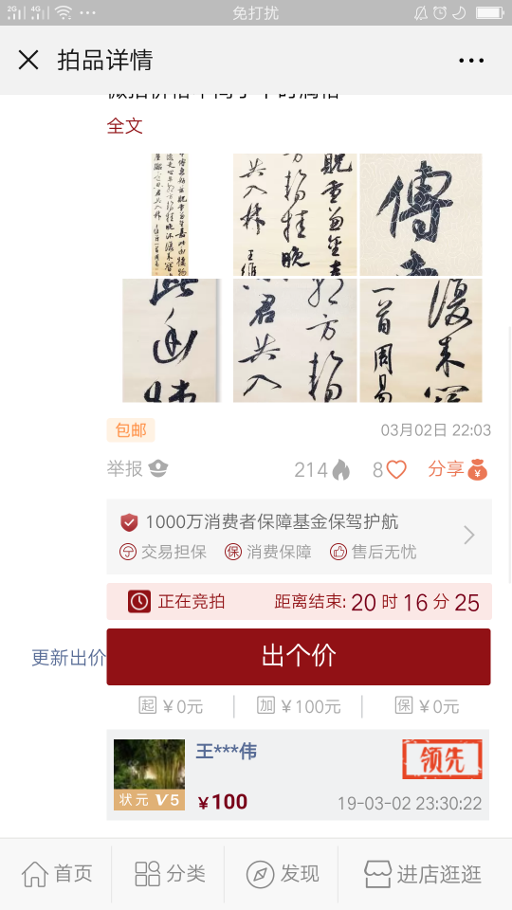
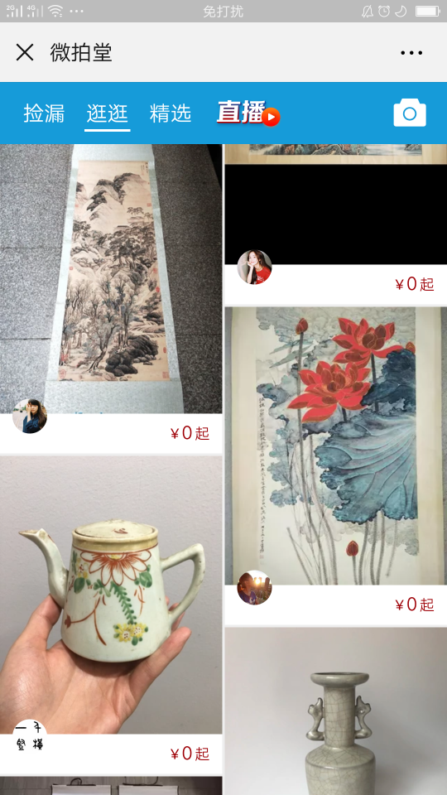
案例：微拍堂

Slide 40
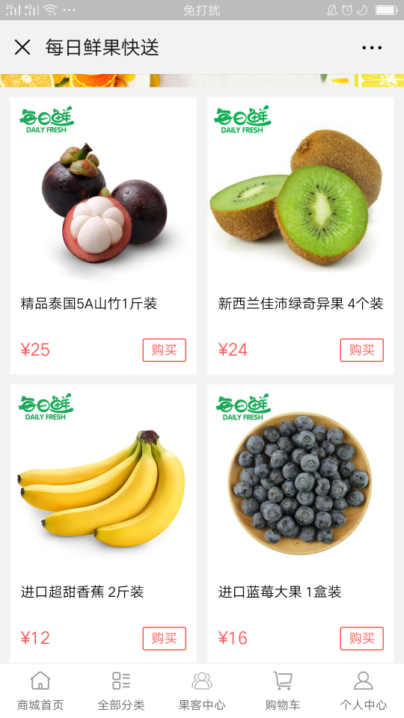
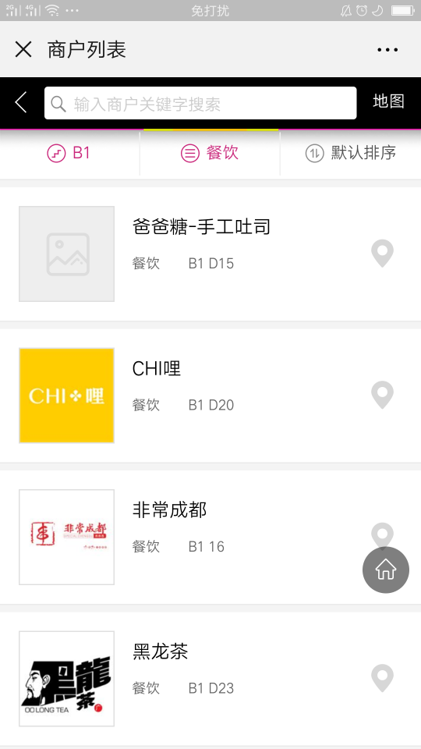
每日鲜果快送 大悦城

Slide 41
1.3.2低代码开发
低代码（Low Code）是一种可视化的应用开发方法，基于图形化拖拽、参数化配置等更为高效的方式，实现快速构建应用软件，用较少的代码、以较快的速度来交付应用程序。将程序员不想开发的代码做到自动化，称之为低代码。
随着代码技术发展，不会编程的人也可以开发软件。
Notes:
低代码是一组数字技术工具平台，基于图形化拖拽、参数化配置等更为高效的方式，实现快速构建、数据编排、连接生态、中台服务。

Slide 42
钉钉“宜搭”低代码开发
阿里钉钉出品的云钉低代码应用构建平台，于2019年3月上线，通过简单的拖拽、配置，即可完成业务应用的搭建。旨在为广大中小企业提供一套低成本的企业应用搭建解决方案。
助力企业快速实现，组织在线、沟通在线，协同在线、业务在线。

Slide 43
应用魔方AppCube
华为云旗下产品，AppCube提供云上无码化/低码化/支持多码化的应用开发模式，屏蔽技术复杂性，提升企业开发的效率。

Slide 44
微搭WeDa
腾讯云旗下低代码产品，腾讯云微搭低代码将繁琐的底层架构和基础设施抽象化为图形界面，通过行业化模板、拖放式组件和可视化配置快速构建多端应用（小程序、H5应用、Web 应用等），免去了代码编写工作。

Slide 45
爱速搭
百度旗下自低代码开发平台，更灵活、更智能、更强大的应用可视化设计与发布平台，分钟级搭建表单、MIS、CRM、OA等智能化、免运维的各类企业SaaS系统与项目应用，助力企业降本增效，实现业务智能化升级。

Slide 46
1.4 移动应用开发特点
了解移动设备的屏幕尺寸和分辨率，要有良好的用户体验
按需求确定移动应用的内容；
简洁的 HTML、CSS 和 JavaScript 代码
有越来越多、开源的框架技术可供选择。
随着技术的发展，移动应用开发技术路线多样化：原生开发、移动Web开发、小程序开发、 跨平台开发技术、混合开发等

Slide 47
1.4.4 测试移动应用
应该在尽可能多的移动设备中对所开发的移动应用进行测试。
可以使用移动设备模拟器对移动 应用进行测试；
可以用不同的手机来测试应用在手机上的效果。

Slide 48
小结
本章内容主要介绍了移动互联网的发展及移动应用开发相关技术发展，本课程的主要内容和目标。

